Slide 1
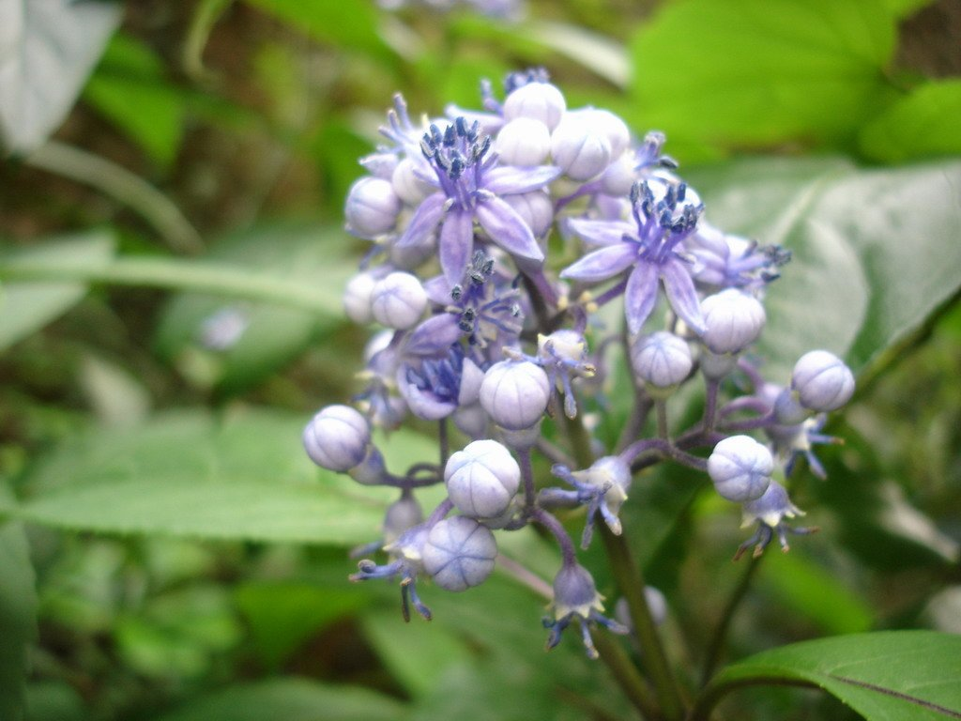


新课改人教版二年级语文上册
一株紫丁香
贵港市港南区东津镇中和小学 廖丽

Slide 2
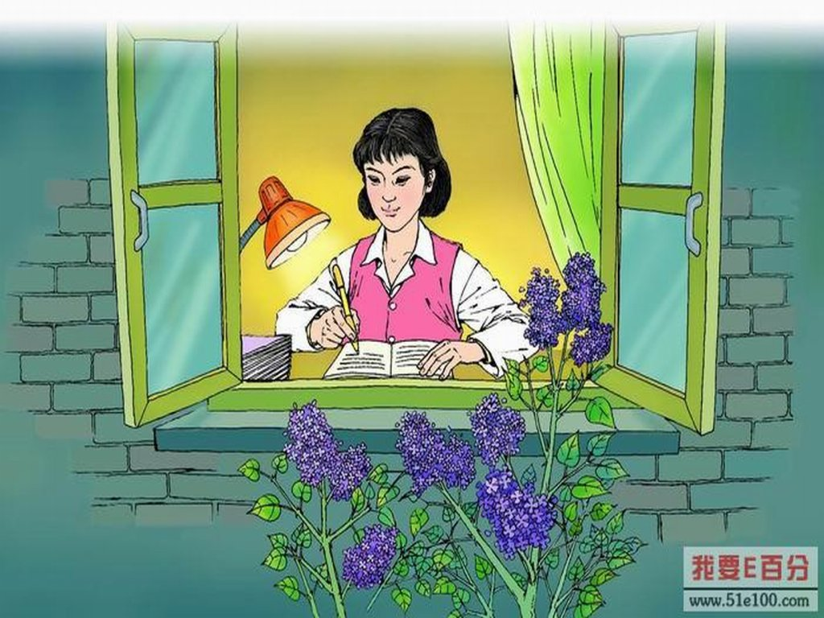

一株紫丁香
介绍
拼读
学文
我会填
我会读
生字
动画
说一说

Slide 3
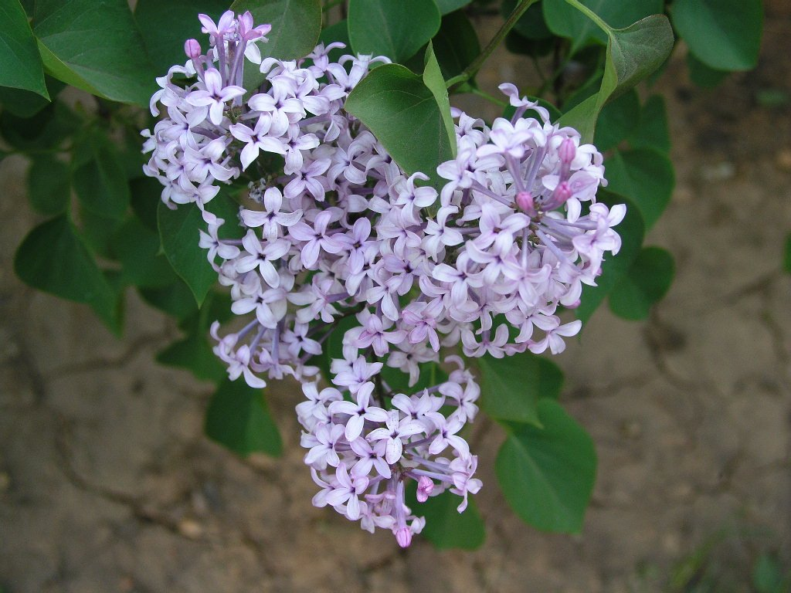
紫丁香别名丁香、龙梢子,原产我国华北，在中国已有1000多年的栽培历史，是中国的名贵花卉。春季开花，紫色，花密集，成圆锥花序，香气浓烈袭人。芳香四溢，观赏效果甚佳。现已成为庭园中著名的花木。是人们极为喜爱的观赏性、食用与药用价值很高的一种常绿花卉。

Slide 4

读读说说
zhū
diǎn
yuàn
chú
株 踮 院 除
一
起
小
消
pí
juàn
qiān
kùn
疲 倦 牵 困
劳
疲
挂
难

Slide 5


一株紫丁香
踮起/脚尖儿，
走进/安静的小院，
我们/把一株/紫丁香，
栽在/老师窗前。
老师，老师，
就让它/绿色的枝叶，
伸进/您的窗口，
夜夜/和您做伴。
老师——
绿叶/在风里沙沙，
那是/我们给您唱歌，
帮你/消除一天的/疲倦。
老师——
满树/盛开的花儿，
那是/我们的笑脸，
感谢您/时时把我们挂牵。
夜深了，星星/困得眨眼，
老师，休息吧，
让花香/飘进您的梦里，
那梦啊，准是又香/又甜。

Slide 6


我会填
（ ）的小院 （ ）的星星
（ ）的笑脸 （ ）的枝叶
（ ）的花儿 （ ）的梦
安静
闪闪
可爱
绿色
美丽
香甜

Slide 7

我会读
老师 笑脸 小院 枝叶 窗口
休息 唱歌 安静 盛开 感谢
挂牵 消除 疲倦 眨眼
又香又甜

Slide 8
左右 结 构: 休伸甜歌院除 上下 结 构: 息宁 上中下结构: 牵 全包围结构: 困
xiū shēn tián gē yuàn
休 伸 甜 歌 院
除 息 您 牵 困
休假
休息
伸展
伸出
甜美
香甜
歌唱
歌星
小院
院子
chú xī nín qiān kùn
除草
消除
休息
信息
您好
请您
牵挂
牵连
困难
困苦

Slide 9
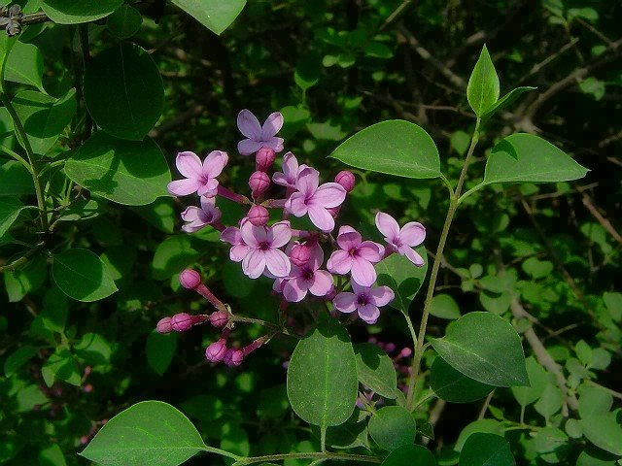
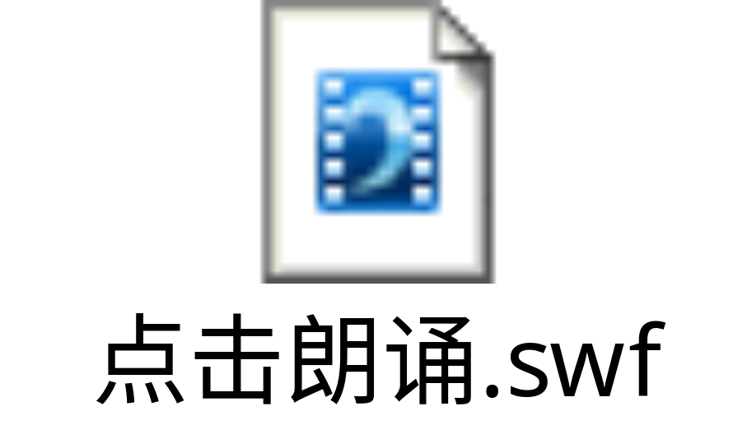
幻灯片5

Slide 10

说一说
1、绿叶在风里沙沙,那是我们给您唱歌。
公鸡
门前高唱
告诉我们天亮了
在 ，那是 。
2、我们把一株紫丁香，栽在老师窗前。
我
一袋苹果
放
桌子上
把 ， 在 。

Slide 11
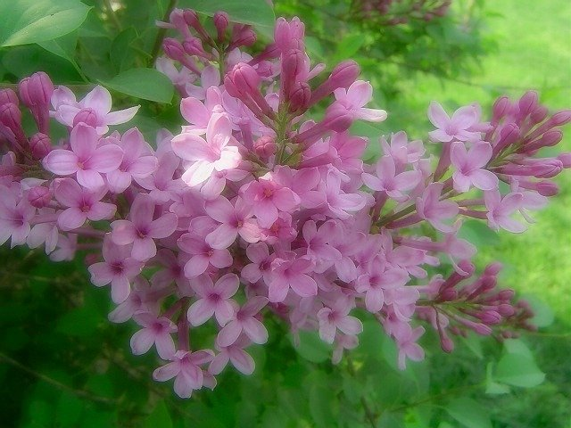
再见

